Slide 1



Equipe diomgis
ITA-Quantique
Data Science Challenge 2022

Slide 2






a equipe
Lucas Dias Ribeiro
lucas silva lima
Victor Patrick Wakugawa de Oliveira

Slide 3

Roteiro
Estratégia
Seleção de ativos
Alocação de recursos
Exemplo de aplicação
Considerações finais

Slide 4


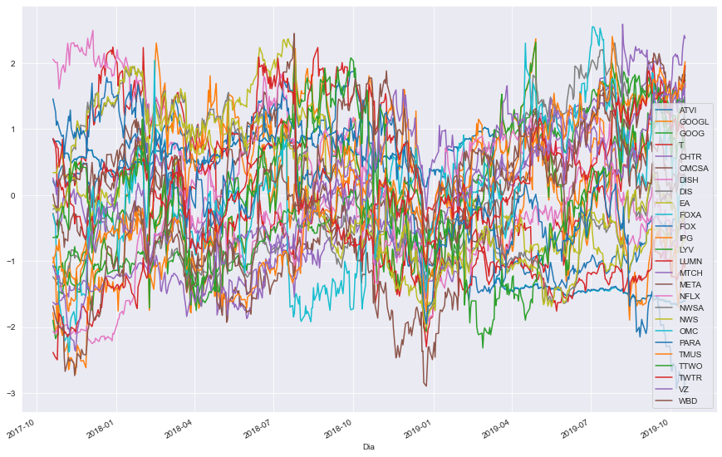
Estratégia DIVERSIFICAÇÃO DA CARTEIRA
Por setor de atuação
Notes:
Como forma de se diversificar a carteira, pensou-se inicialmente em agrupar os ativos por setor de atuação
No entanto, como os próximos gráficos irão sugerir, notou-se que esse não seria um bom critério.

Slide 6
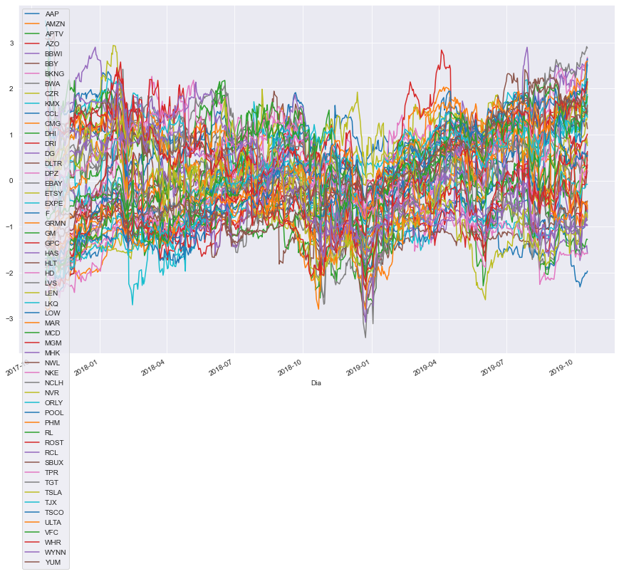

Slide 7
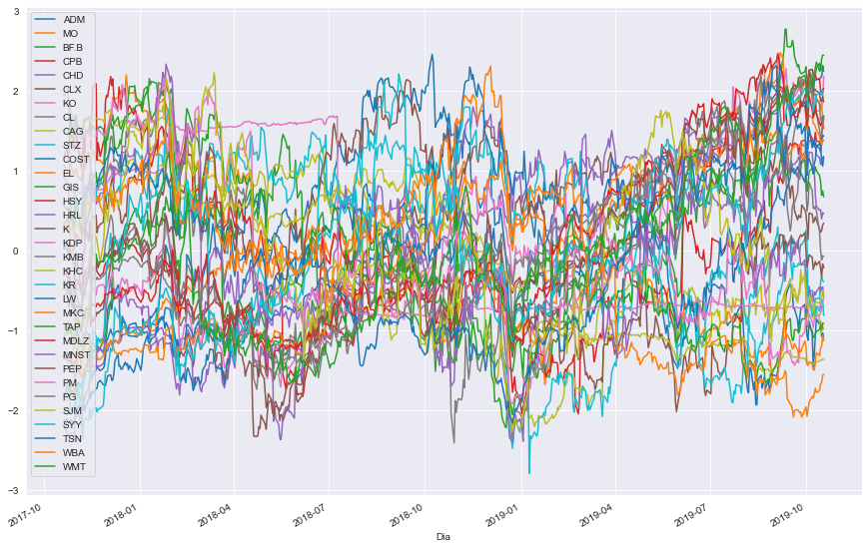
Notes:
ConsumerStaples

Slide 8
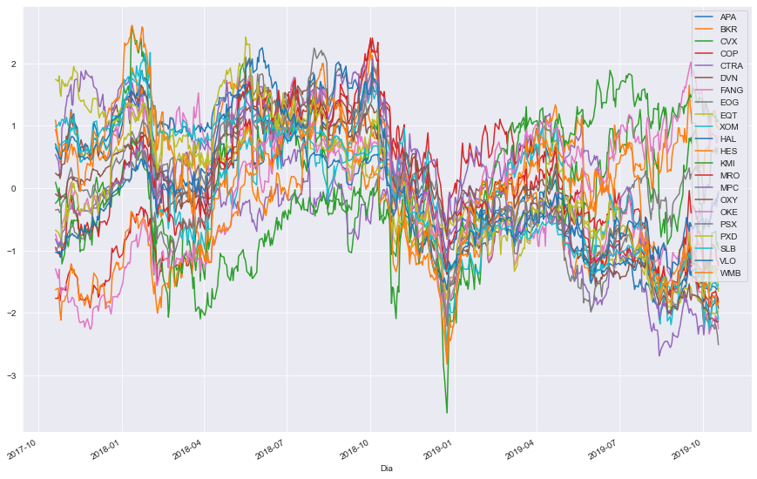

Slide 9
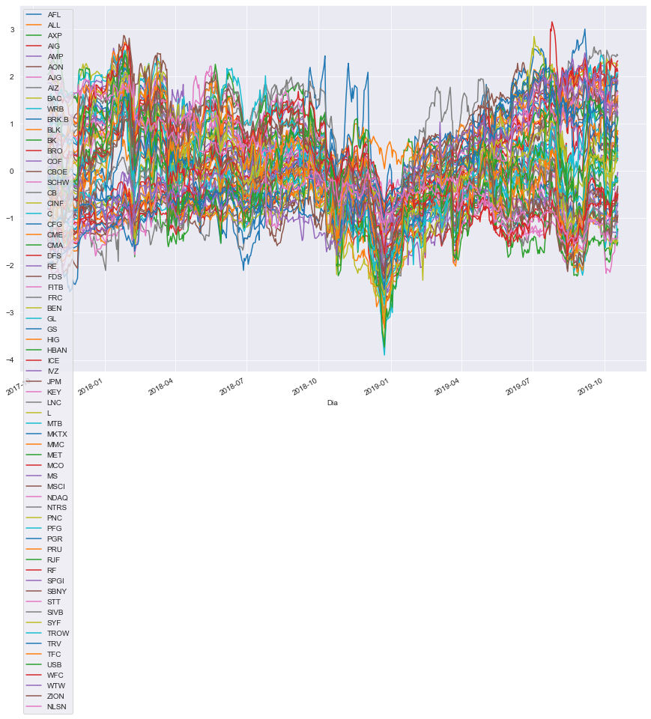

Slide 10
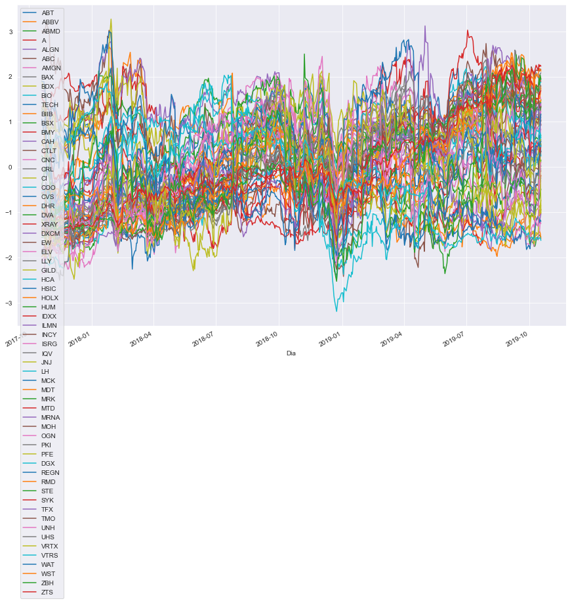

Slide 11
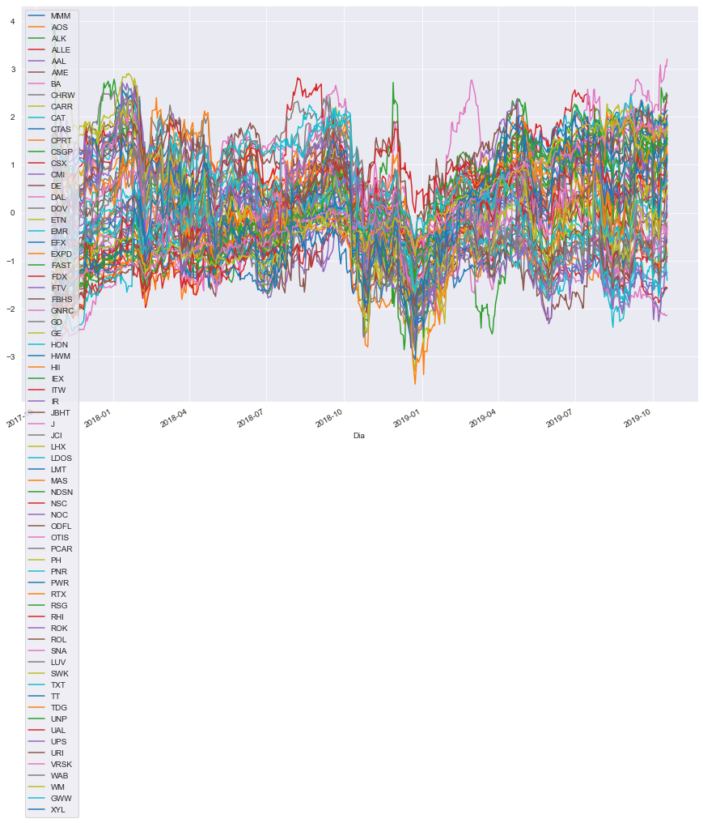

Slide 12
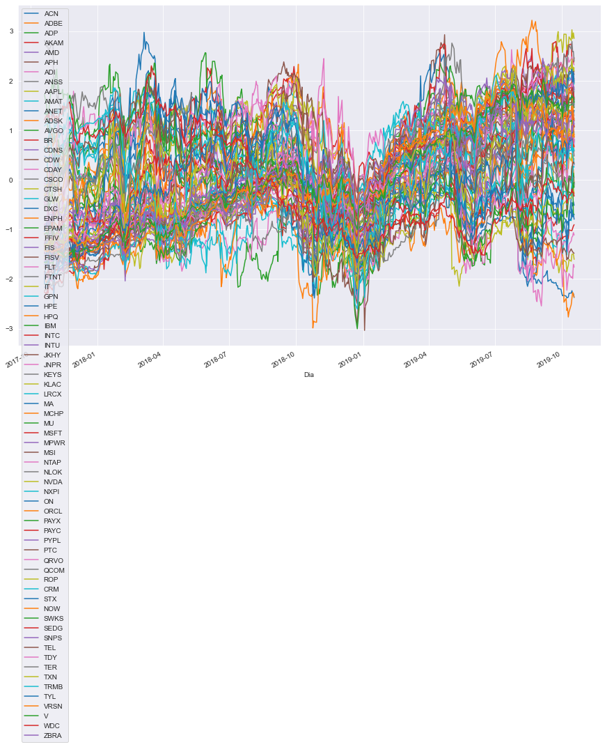

Slide 13
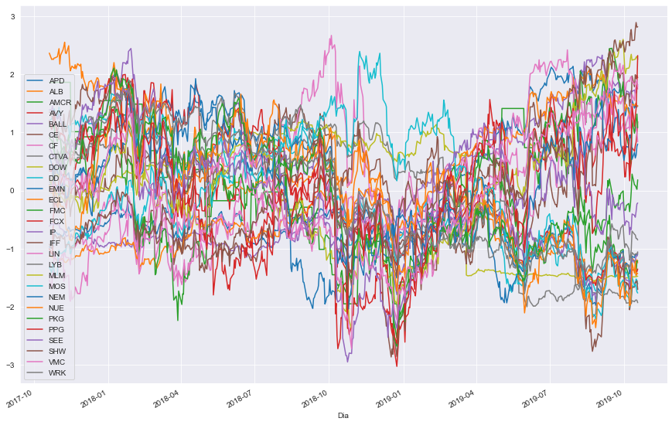

Slide 14
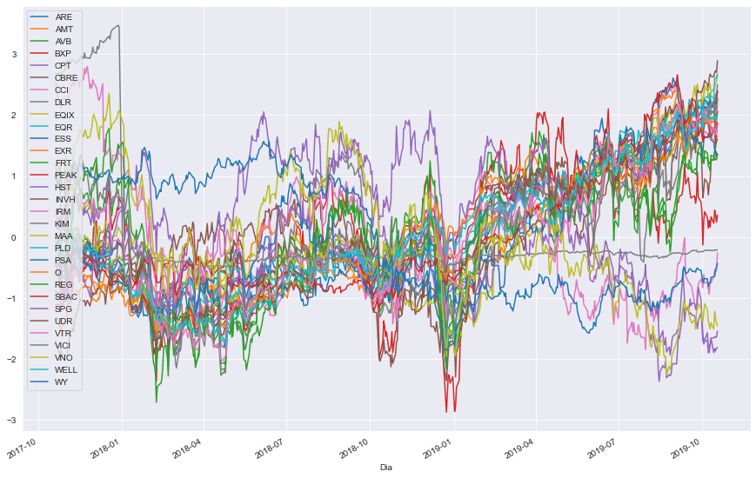

Slide 15
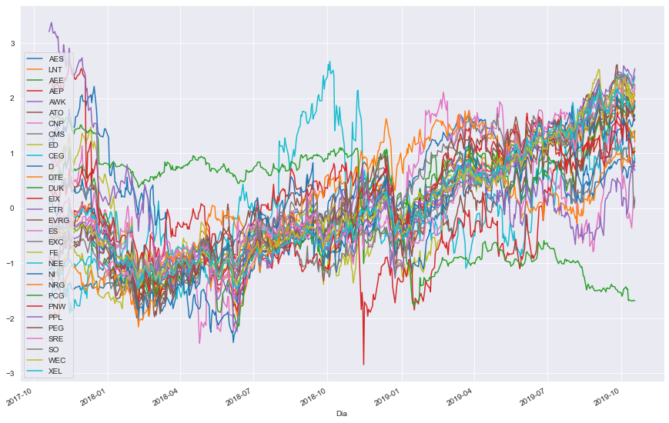

Slide 16
Estratégia DIVERSIFICAÇÃO DA CARTEIRA
Por setor de atuação
K-Means (Clusterização)
Notes:
Então partimos para o uso de Machine Learning. Em específico, um algoritmo de clusterização.
Inicialmente, é feita a padronização das séries temporais do preço de fechamento de cada ativo

Slide 17
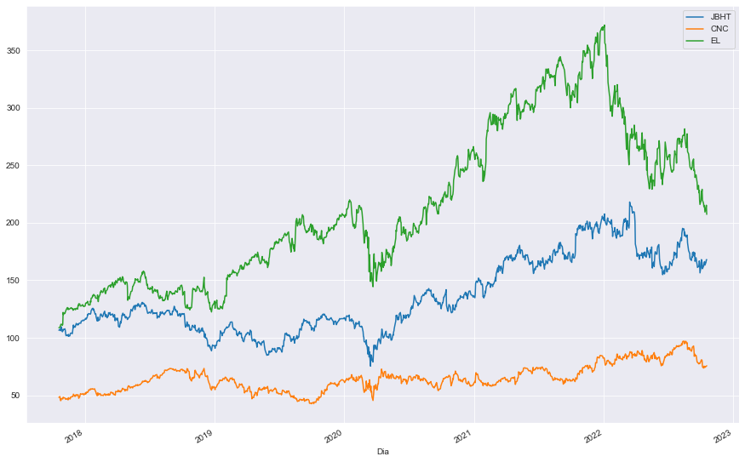
Padronização
Dos dados

Slide 18
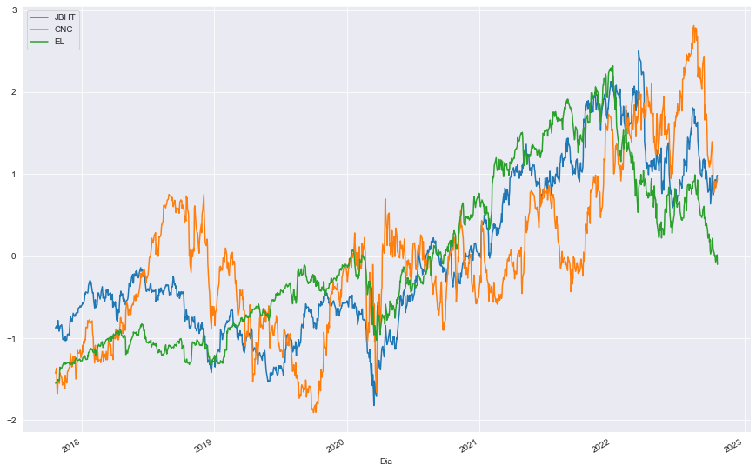
Padronização
Dos dados

Slide 19
Estratégia K-Means (Clusterização)
Cada preço de fechamento diário é tratado como uma dimensão (atributo)
Notes:
Então partimos para o uso de Machine Learning. Em específico, um algoritmo de clusterização.
Inicialmente, é feita a padronização das séries temporais do preço de fechamento de cada ativo
Em seguida, os ativos são divididos em 10 grupos através do algoritmo de agrupamento (K-Means), onde cada preço de fechamento é tratado como uma dimensão (atributo).

Slide 20
Estratégia K-Means (Clusterização)
Segmentação por comportamento gráfico padronizado
Notes:
Então partimos para o uso de Machine Learning. Em específico, um algoritmo de clusterização.
Inicialmente, é feita a padronização das séries temporais do preço de fechamento de cada ativo
Em seguida, os ativos são divididos em 10 grupos através do algoritmo de agrupamento (K-Means), onde cada preço de fechamento é tratado como uma dimensão (atributo).

Slide 21
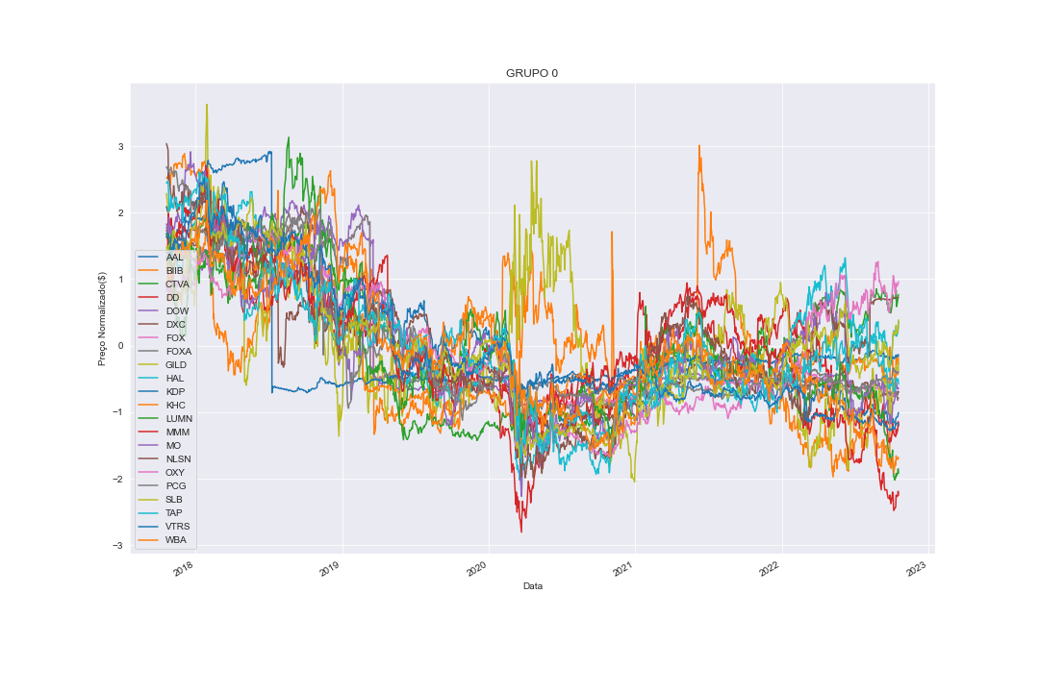
Estratégia Grupos definidos
Notes:
Então partimos para o uso de Machine Learning. Em específico, um algoritmo de clusterização.
Inicialmente, é feita a padronização das séries temporais do preço de fechamento de cada ativo

Slide 23
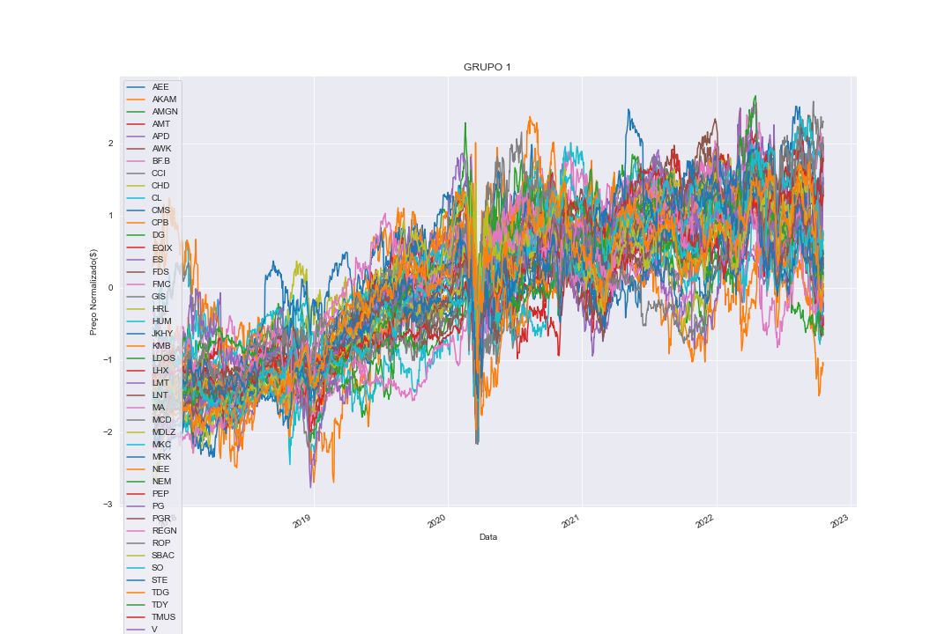

Slide 24
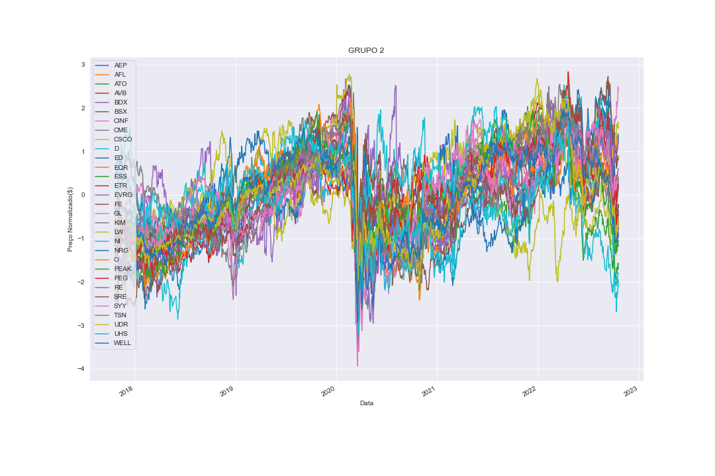

Slide 25
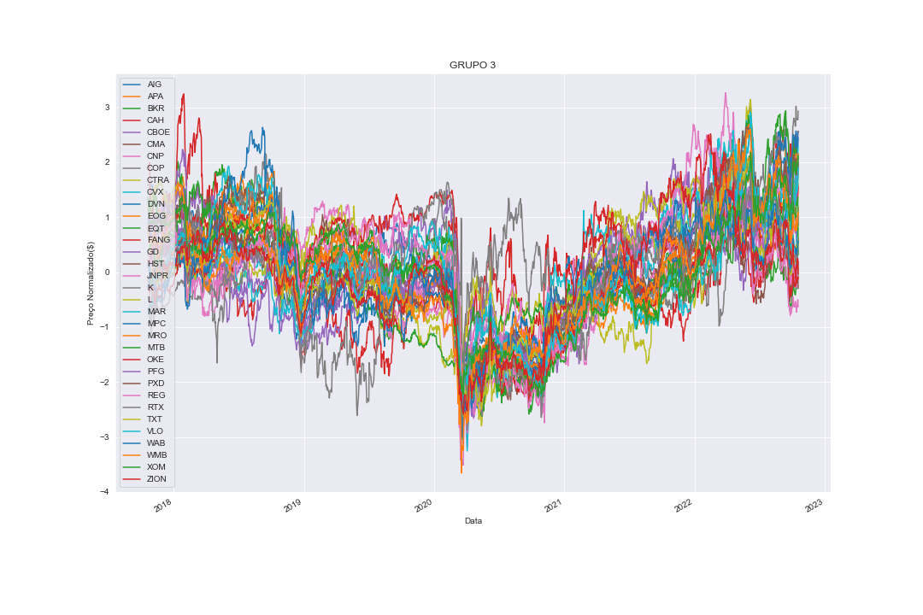

Slide 26
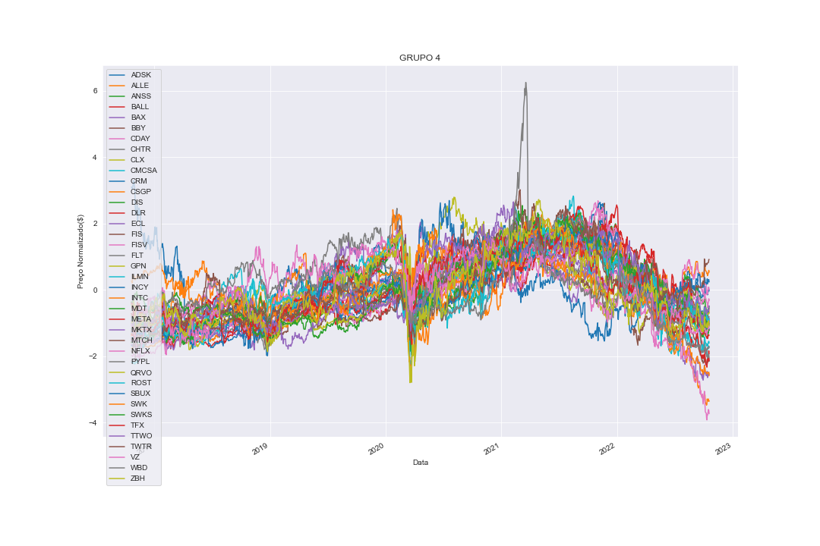

Slide 27
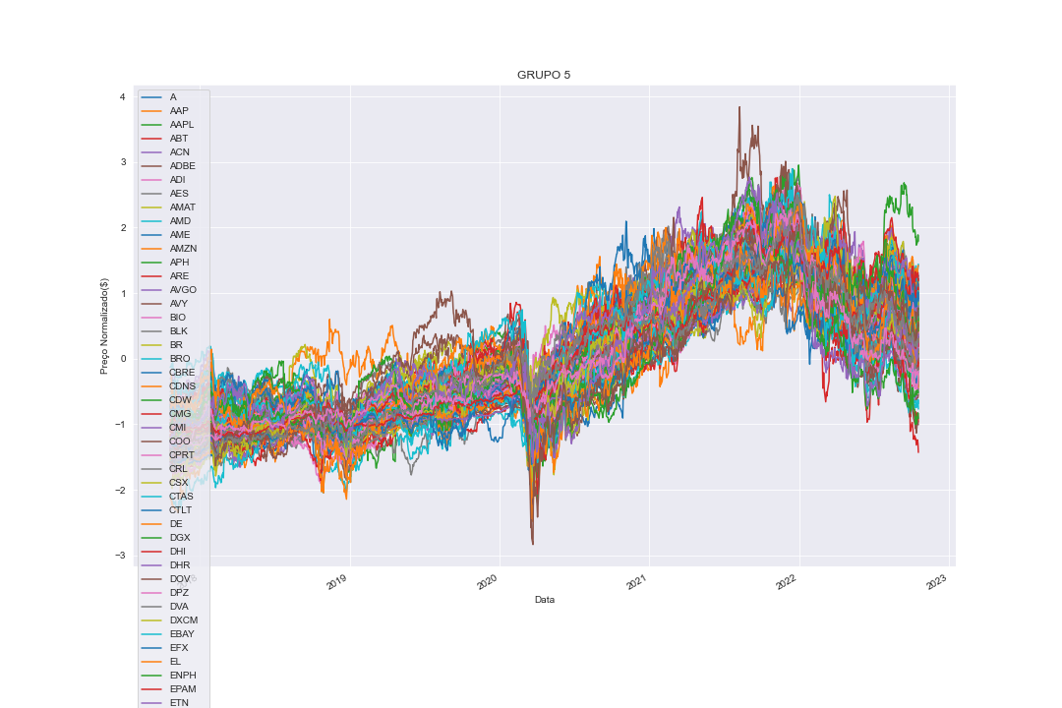

Slide 28
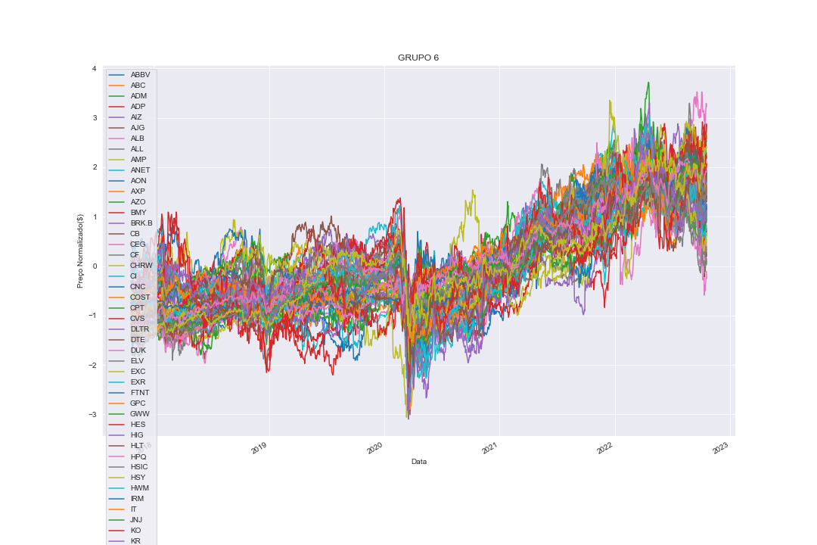
Notes:
HealthCare

Slide 29
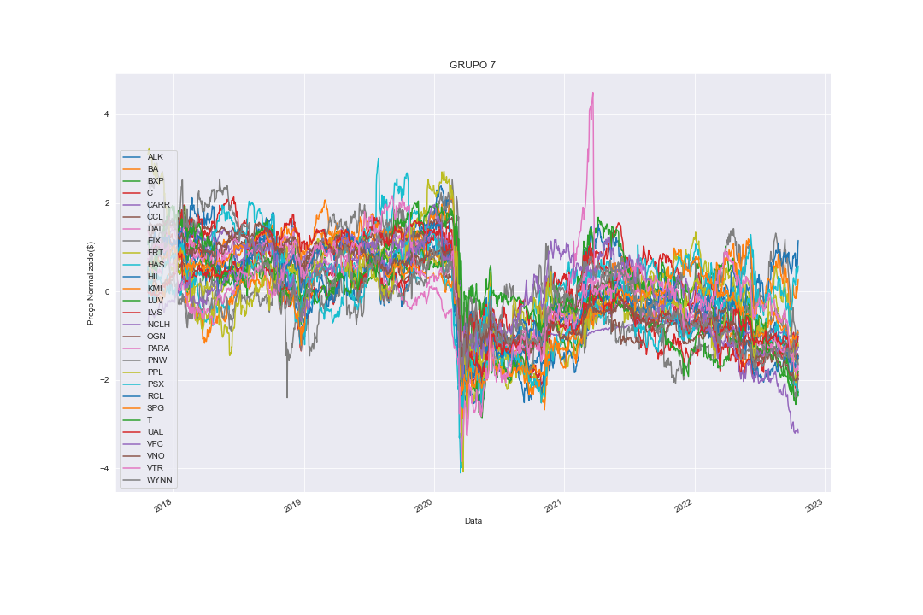
Notes:
Industries

Slide 30
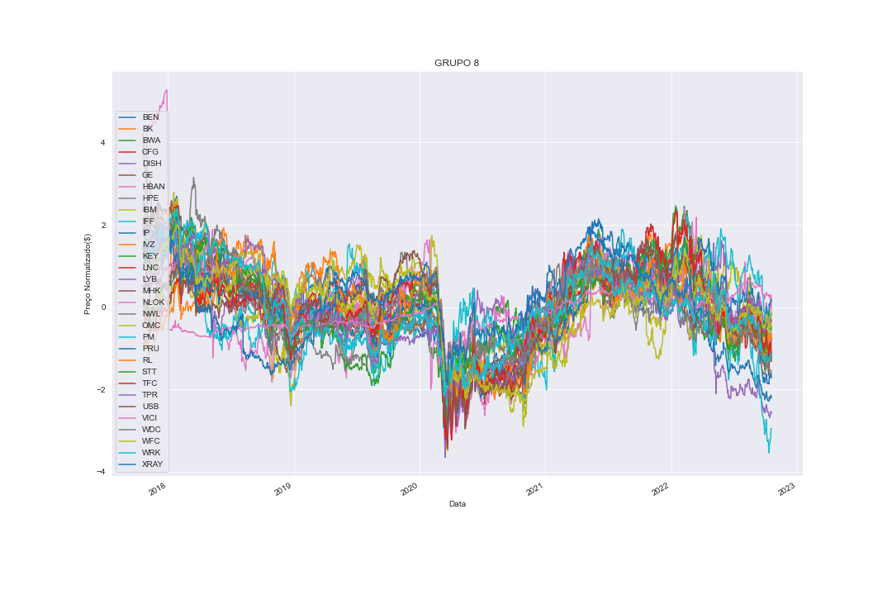

Slide 31
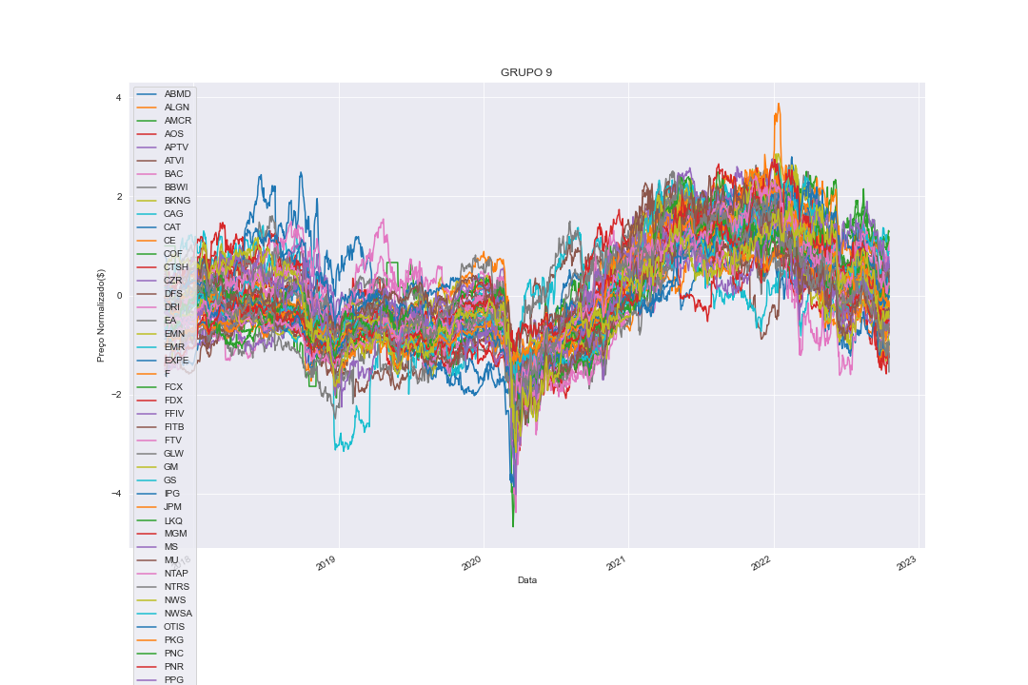

Slide 32
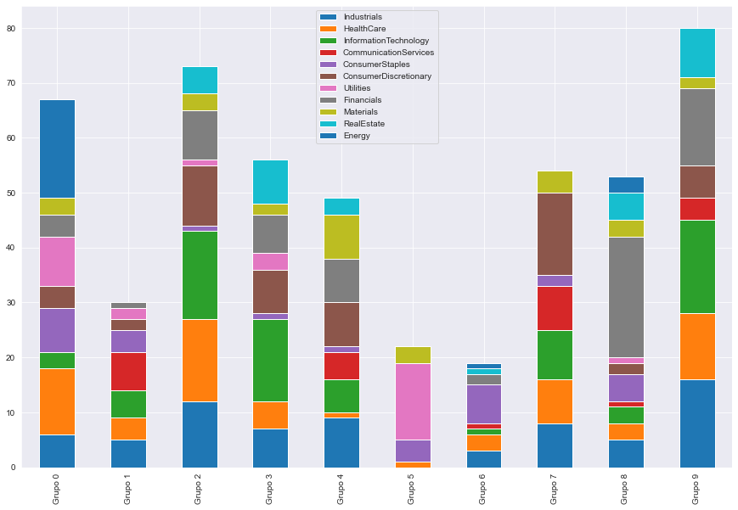
composição dos grupos Setores
Notes:
Composição dos Grupos em função dos Setores e vice-versa

Slide 33
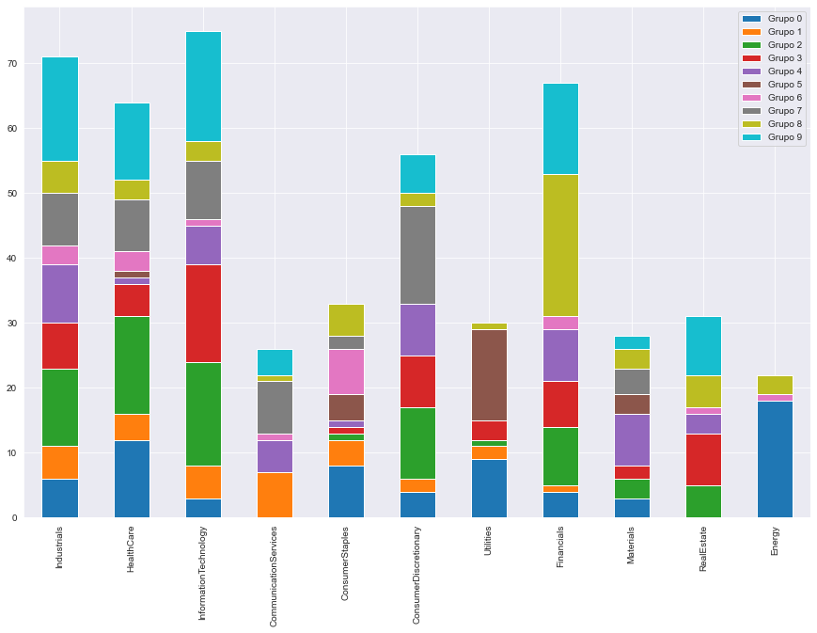
composição dos setores grupos
Notes:
Composição dos Grupos em função dos Setores e vice-versa

Slide 34
Análise exploratória dos ativos
Regressão Linear do preço padronizado
dos últimos 500 dias
&
Expoente de Hurst
Notes:
Análise exploratória dos Ativos:
Expoente de Hurst
e
Regressão Linear do preço padronizado dos últimos 500 dias

Slide 35
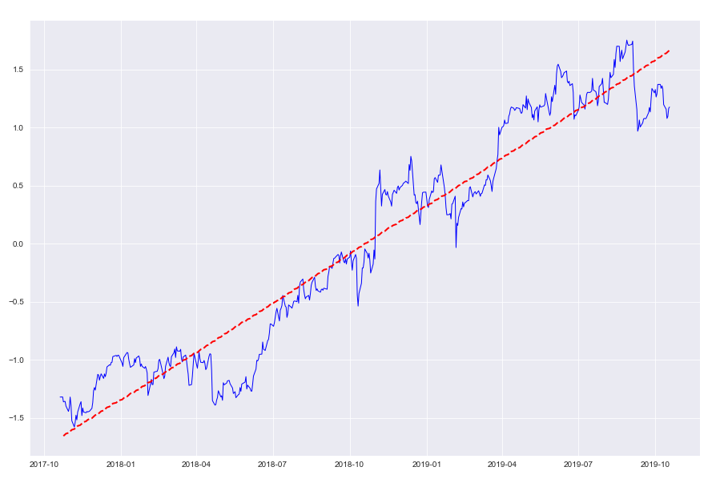
exemplo Regressão
Linear do
preço
padronizado
dos últimos
500 dias

Slide 36
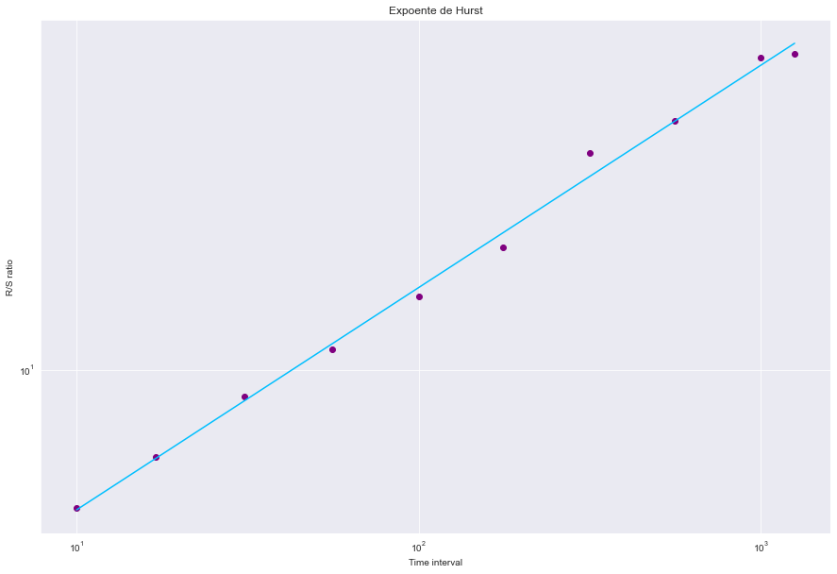
exemplo Expoente
de Hurst

Slide 37
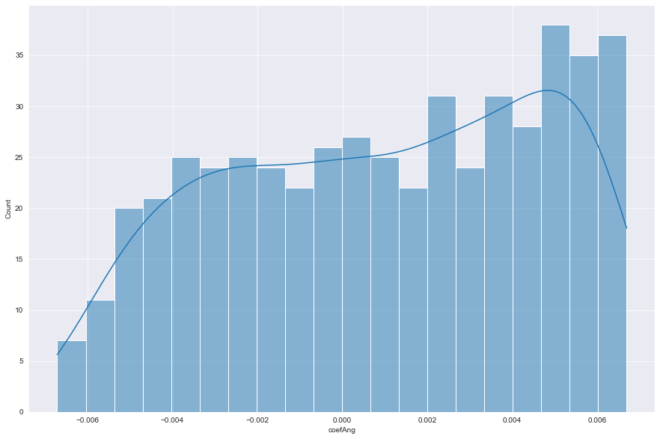
Coeficiente
Angular
Das retas obtidas
por regressão linear
Do preço padronizado

Slide 38
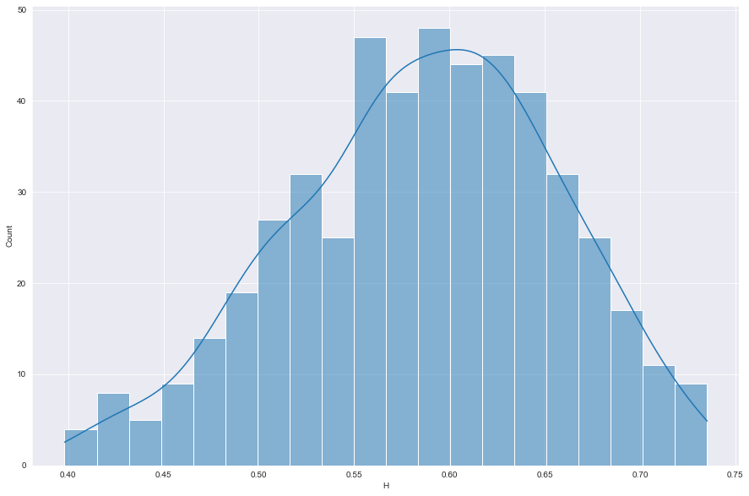
Expoente
de Hurst
Ativos lateralizados
no período analisado
< 0.55
Notes:
São eliminados ativos cujo Expoente de Hurst são inferiores a 0.55 numa tentativa de desconsiderar os ativos que no período analisado estão lateralizados (sem tendência)

Slide 39

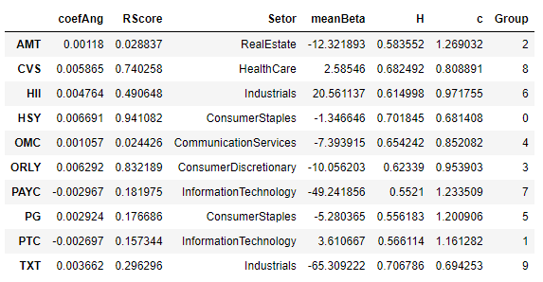

Seleção de ativos
reta de regressão do preço de fechamento padronizado
$$φ_{max}$$
Notes:
É selecionado o ativo de cada Grupo cuja reta de regressão do preço de fechamento padronizado possui o maior coeficiente angular (em valor).
Note que o “preço” de se diversificar a carteira é selecionar ativos com tendência de desvalorização

Slide 40




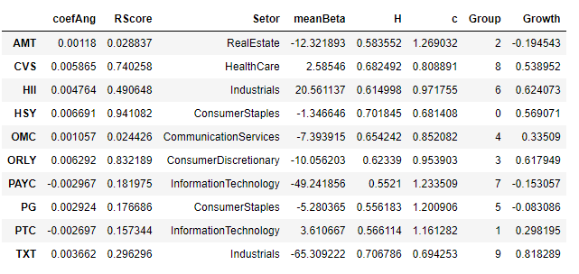






Seleção de ativos

Slide 41
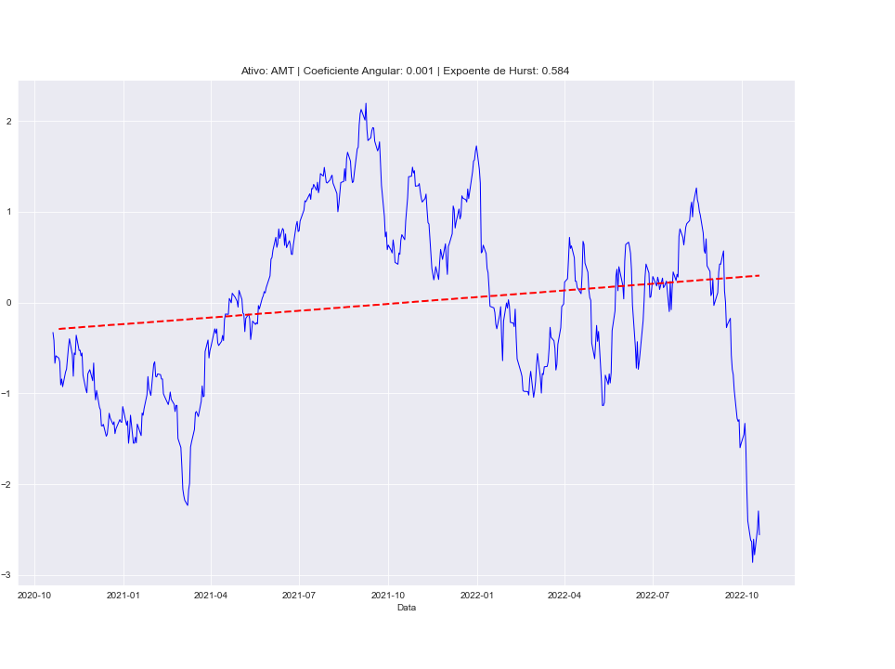

Slide 42
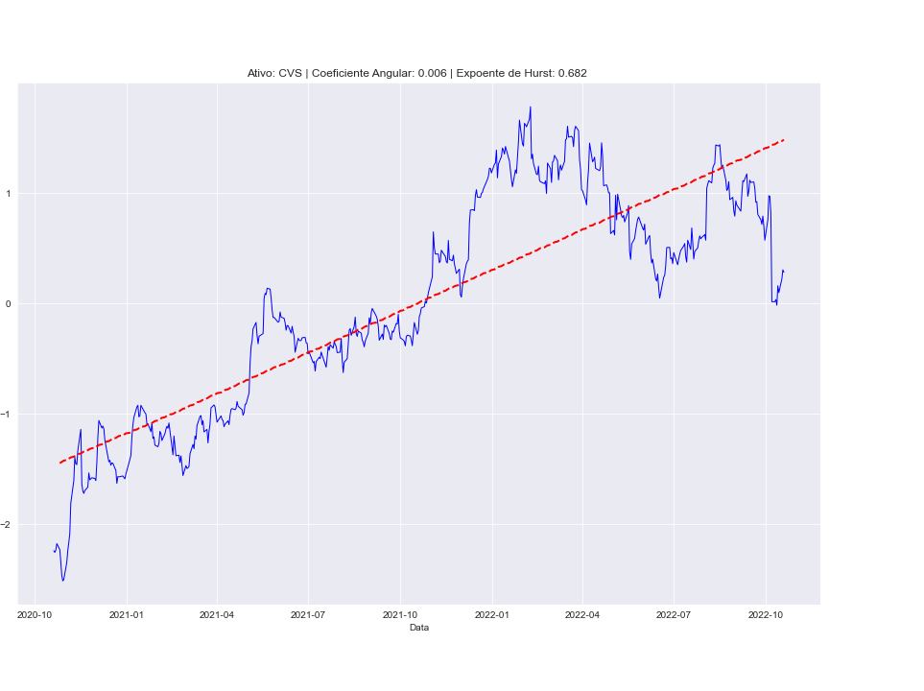

Slide 43
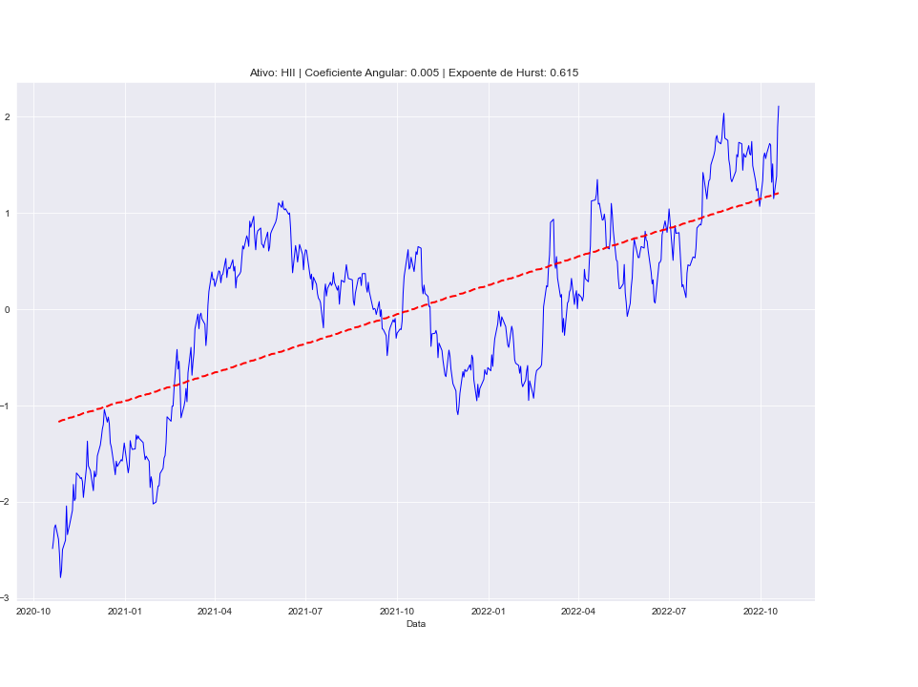

Slide 44
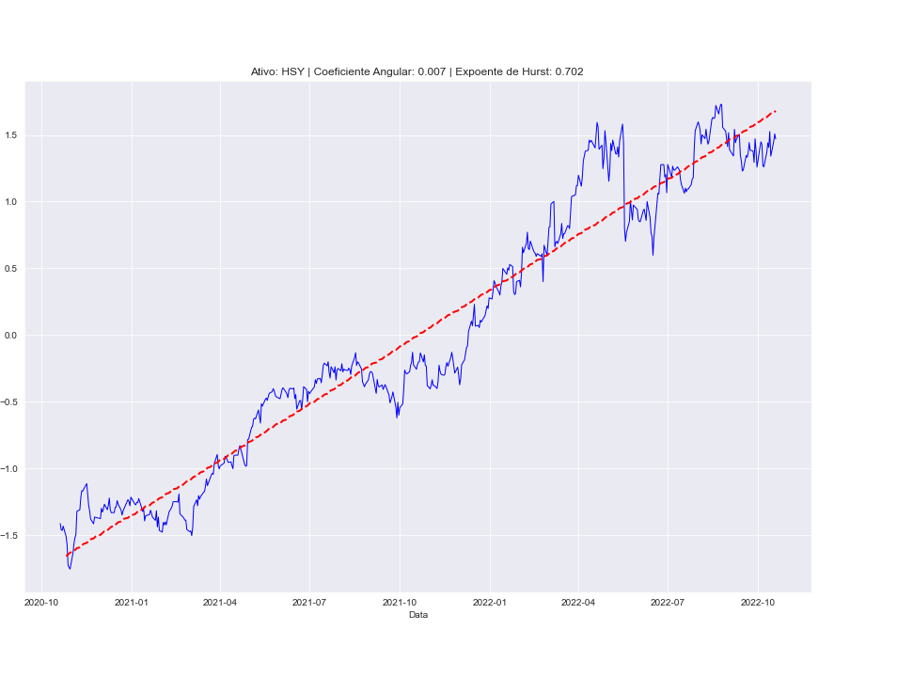

Slide 45
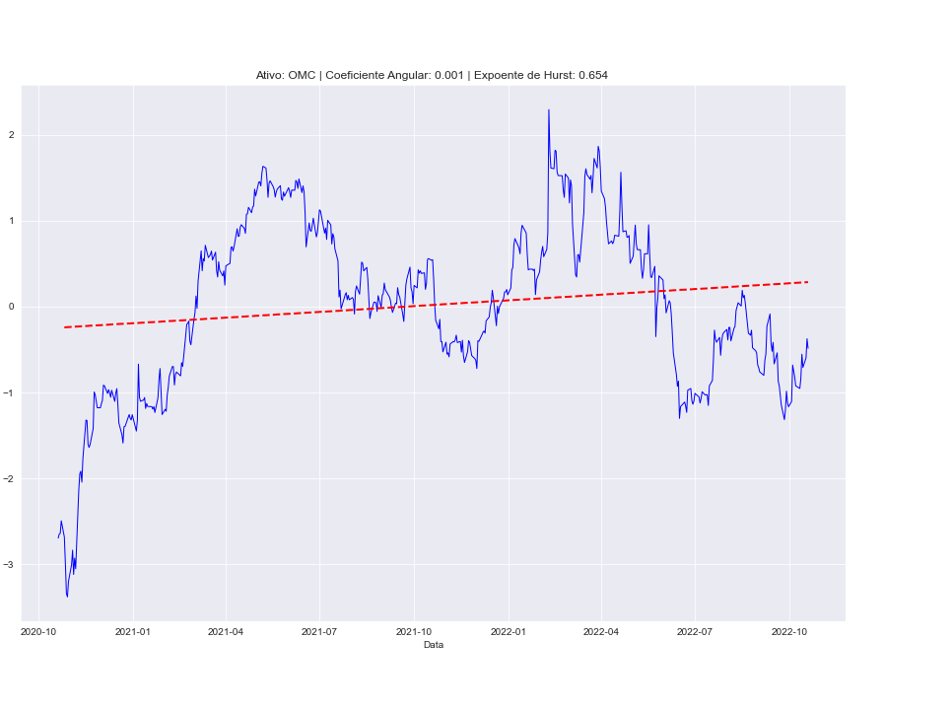

Slide 46
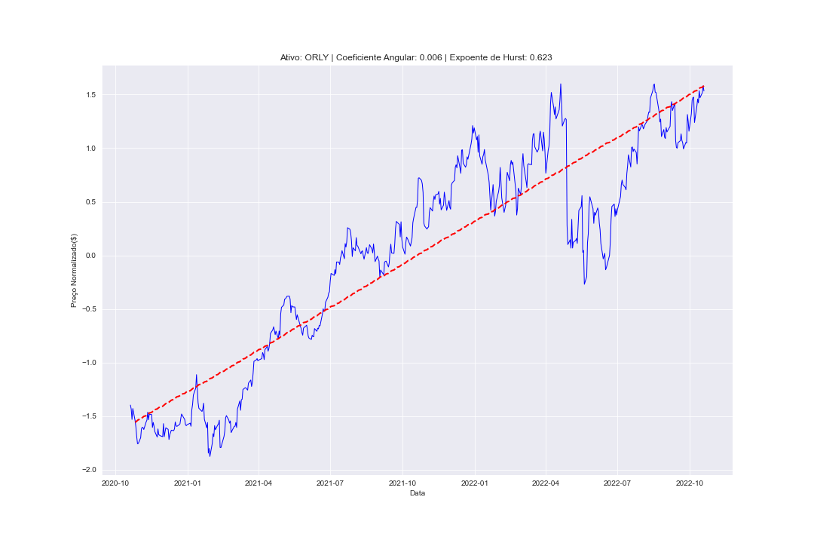

Slide 47
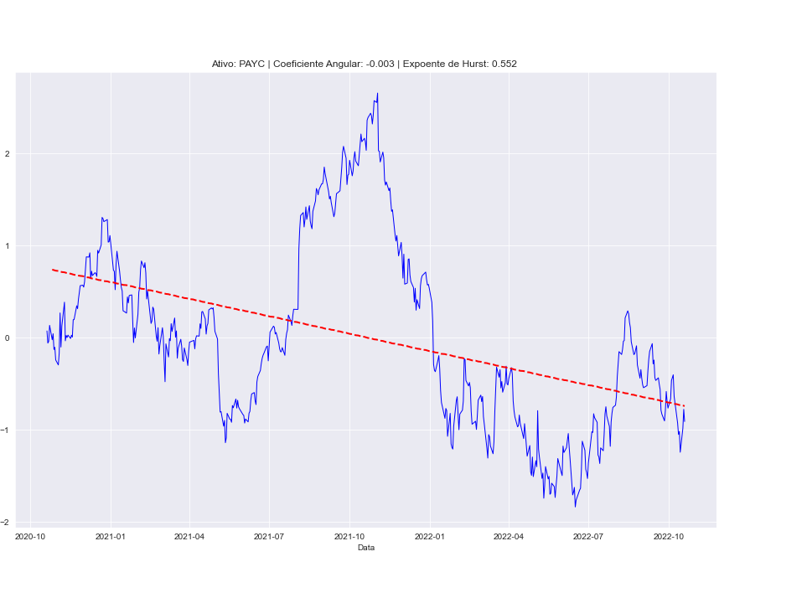

Slide 48
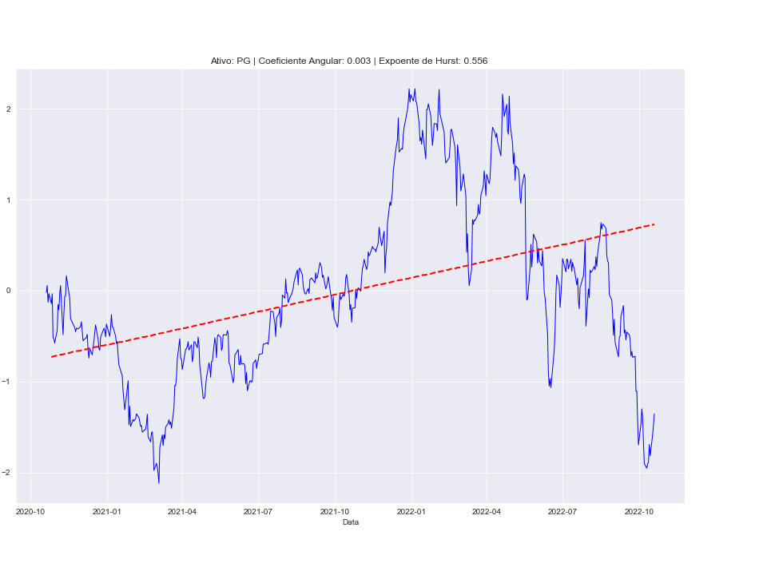

Slide 49
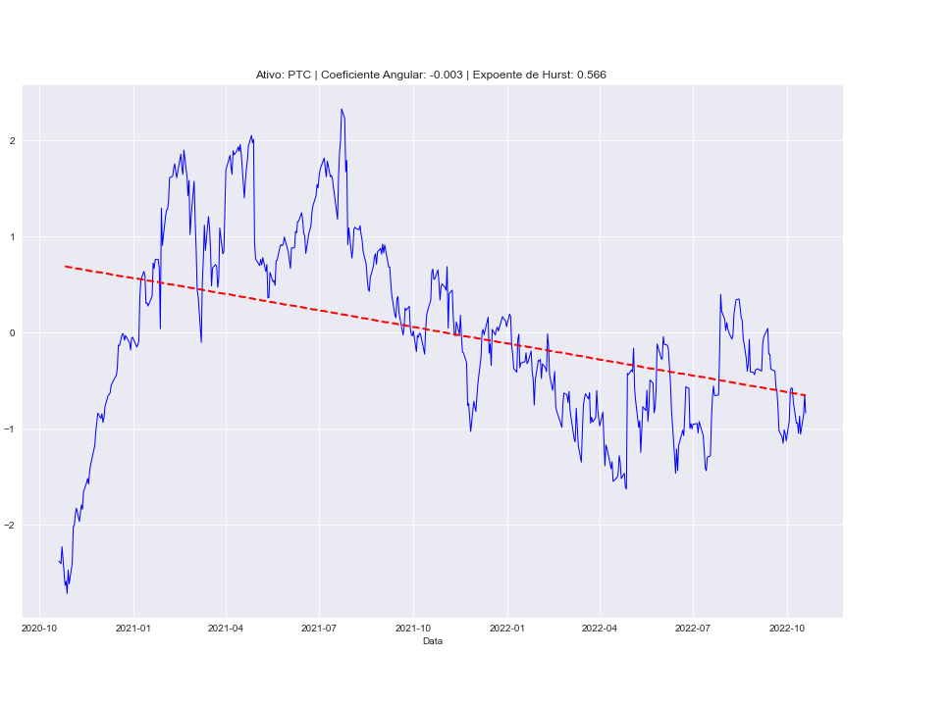

Slide 50
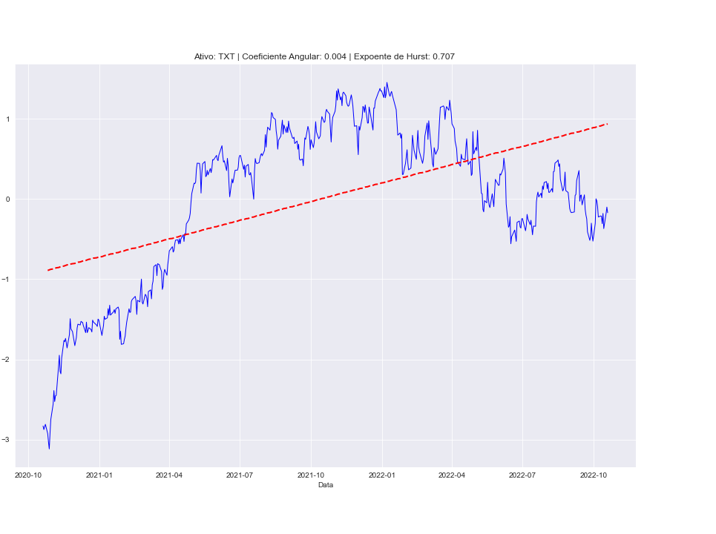

Slide 51

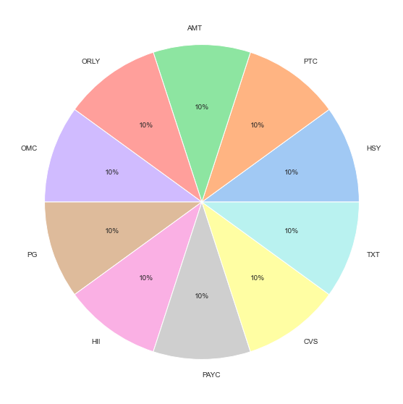
Alocação de recursos
Divisão uniforme
Notes:
No entanto, os ativos foram previamente padronizados ao inicio da seleção, de modo a reta de tendência não necessariamente projeta ganhos iguais, como exemplificado nos próximos slides

Slide 52
Alocação de recursos
Ativos previamente padronizados
↓
A reta de tendência não necessariamente projeta ganhos iguais
Divisão uniforme
Notes:
No entanto, os ativos foram previamente padronizados ao inicio da seleção, de modo a reta de tendência não necessariamente projeta ganhos iguais, como exemplificado nos próximos slides

Slide 53
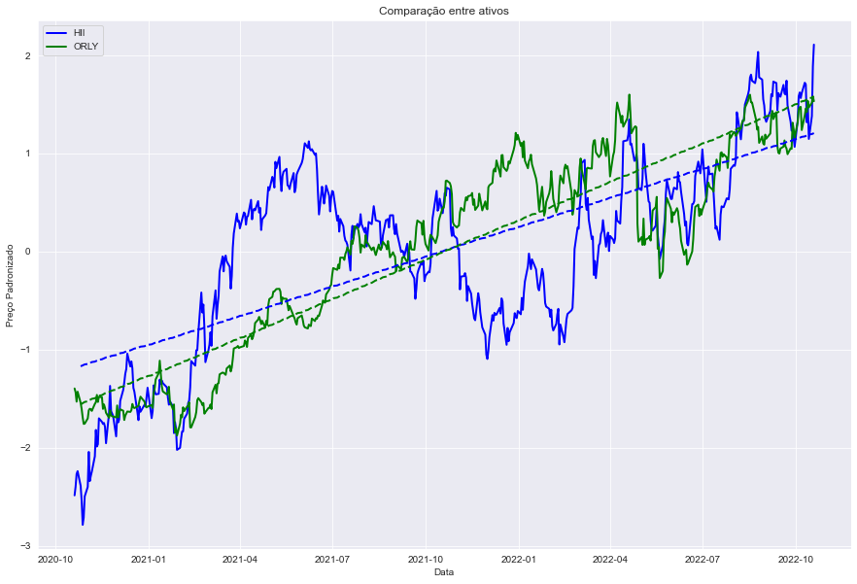
Alocação de recursos
Divisão uniforme
Notes:
No entanto, os ativos foram previamente padronizados ao inicio da seleção, de modo a reta de tendência não necessariamente projeta ganhos iguais, como exemplificado nos próximos slides

Slide 54
exemplo comparação
Preço padronizado x
não padronizado

Slide 55
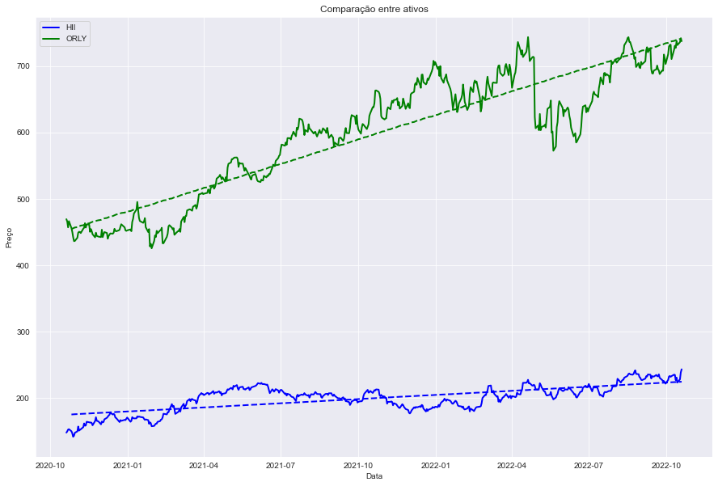
exemplo comparação
Preço padronizado x
não padronizado

Slide 56
Alocação de recursos
Divisão uniforme
Ponderada em função do crescimento percentual do ativo
Restrições à ativos cuja tendência é desvalorizar
(5% da carteira)
Notes:
Logo, a distribuição do saldo da carteira será feita de forma ponderada em função do crescimento percentual do ativo
São aplicadas restrições à ativos cuja tendência é de desvalorização, de modo que eles comprometam somente 5% da carteira.

Slide 57
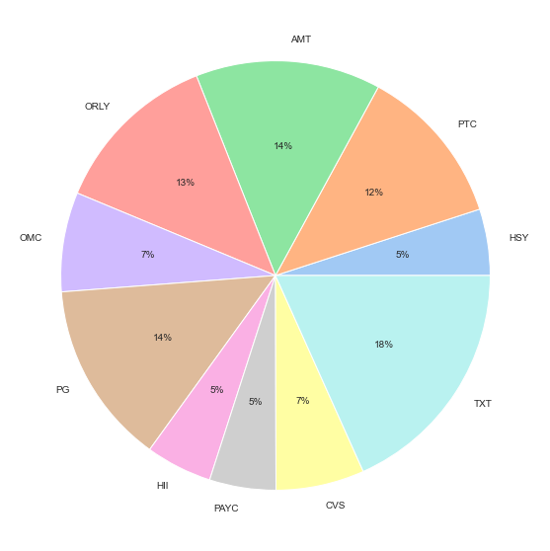
Alocação de recursos Proposta final de carteira S&P500 e sua distribuição
Notes:
Logo, a distribuição do saldo da carteira será feita de forma ponderada em função do coeficiente angular da reta de regressão dos preços de fechamento de cada ativo selecionado.
São aplicadas restrições à ativos cuja tendência é de desvalorização, de modo que eles comprometam somente 5% da carteira.

Slide 59

Exemplo de aplicação
Notes:
Composição de Carteira S&P500 utilizando a estratégia apresentada, tomando por base análise de preço de fechamento compreendido entre 21/10/2017 e 21/10/2019

Slide 60
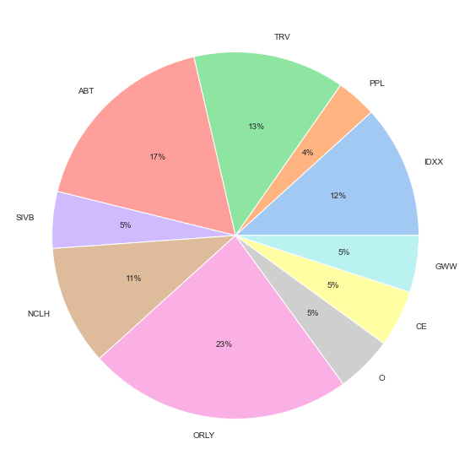
Exemplo de aplicação
Composição de Carteira S&P500 com base em base análise de preço de fechamento
21/10/2017 a 21/10/2019
Notes:
Composição de Carteira S&P500 utilizando a estratégia apresentada, tomando por base análise de preço de fechamento compreendido entre 21/10/2017 e 21/10/2019

Slide 62




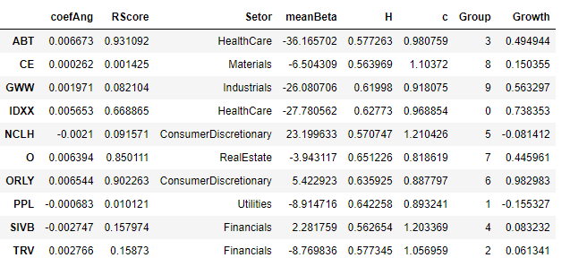






Exemplo de aplicação
Variação diária do preço de fechamento (2 anos)
Notes:
Variação diária do preço de fechamento de cada ativo pertencente à carteira (nos próximos 2 anos após aplicação)

Slide 63
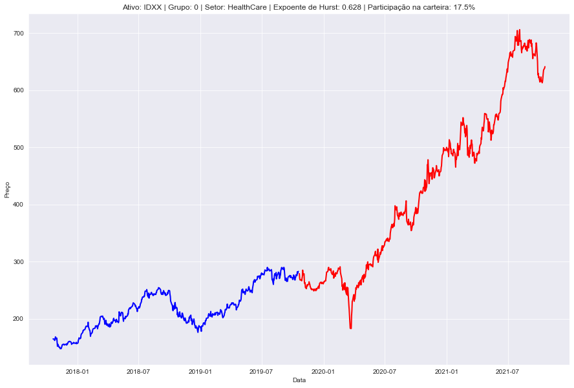

Slide 64
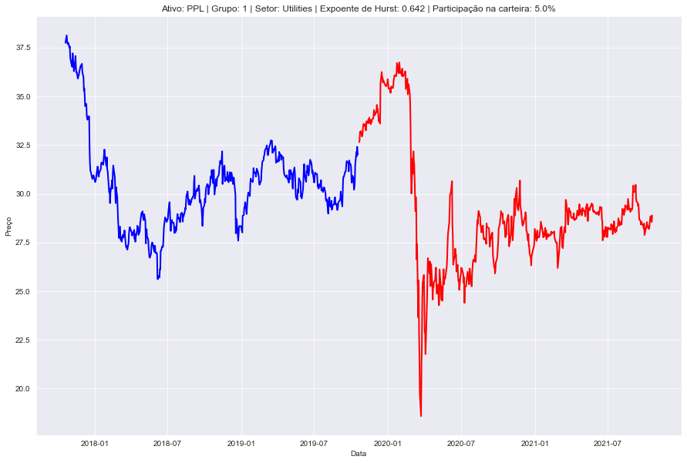

Slide 65
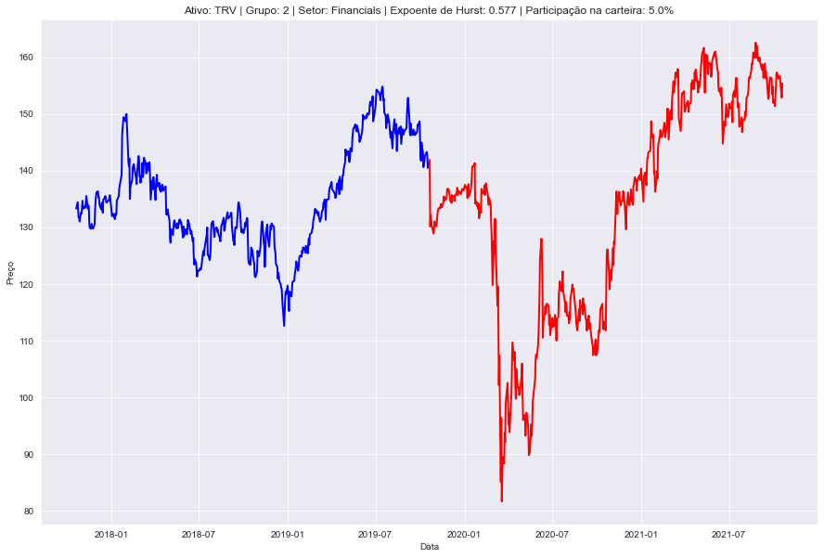

Slide 66


Slide 67


Slide 68


Slide 69


Slide 70


Slide 71


Slide 72


Slide 73

Exemplo de aplicação
crescimento percentual diário do preço de fechamento da carteira (2 anos)
Notes:
crescimento percentual diário do preço de fechamento da carteira (nos próximos 2 anos após aplicação)

Slide 74
↑ 56%
↓ 37%
Notes:
Variação diária total do preço de fechamento da carteira (nos próximos 2 anos após aplicação)

Slide 75

Considerações finais
Modelo puramente gráfico, sem updates do mundo externo
Não leva em consideração:
preceitos da Análise Fundamentalista
valuation
conjuntura de mercados
políticas econômicas
mudanças de governo
etc
Notes:
Modelo puramente gráfico sem updates do mundo externo. Não leva em consideração preceitos da Análise Fundamentalista, Evaluation, conjuntura de mercados, políticas econômicas, mudanças de governo, etc.

Slide 76
Considerações finais
para se manter válido no longo prazo, deve ser conciliado com:
atualizações periódicas de carteira
estratégias para a realização de lucro parcial
aplicações limitadas ao médio prazo
Notes:
Logo, para se manter válido no longo prazo, deve ser conciliado com atualizações periódicas de carteira, estratégias para a realização de lucro parcial, ou em último caso, aplicações limitadas ao médio prazo (aprox. 2 anos que é o período que a estratégia “olha” para trás)

Slide 77

repositório
Notes:
Logo, a distribuição do saldo da carteira será feita de forma ponderada em função do crescimento percentual do ativo
São aplicadas restrições à ativos cuja tendência é de desvalorização, de modo que eles comprometam somente 5% da carteira.

Slide 78





Obrigado
Lucas Dias Ribeiro
lucas silva lima
Victor Patrick Wakugawa de Oliveira

